Slide 1
Gevolgen van mycotoxinen
Sjors – Daan – Sven

Slide 2
Inleiding
Symptomen van mycotoxinen
Symptomen bij biggen
Uitslagen in het bloed
Pepsinogeen
Het probleem aanpakken
Einde

Slide 3
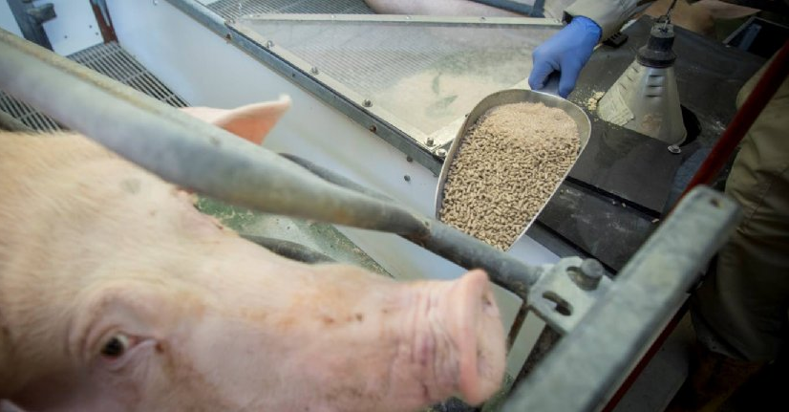
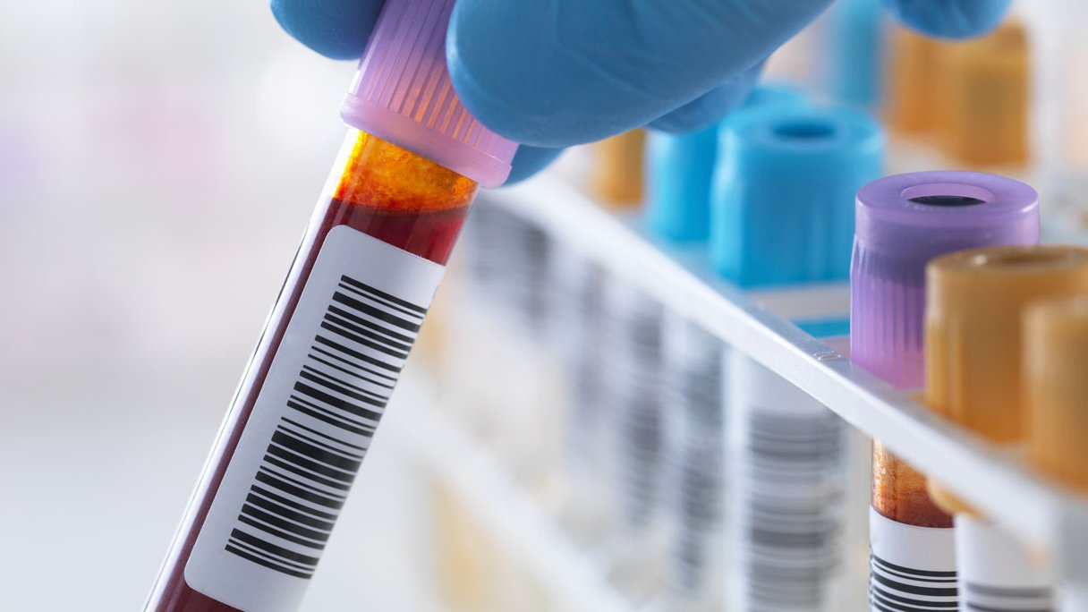
Symptomen van mycotoxinen
Maagzweren.
Onrustige en slecht vretende zeugen.
Aangetoond door.
Bloedonderzoek.

Slide 4
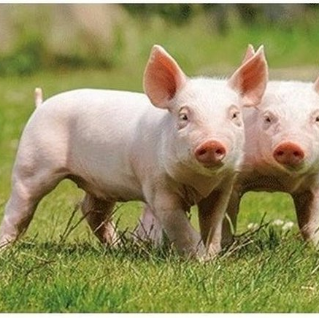
Symptomen bij biggen.
Zwarte staartjes.
Rode klingetjes bij net geboren geltjes.

Slide 5
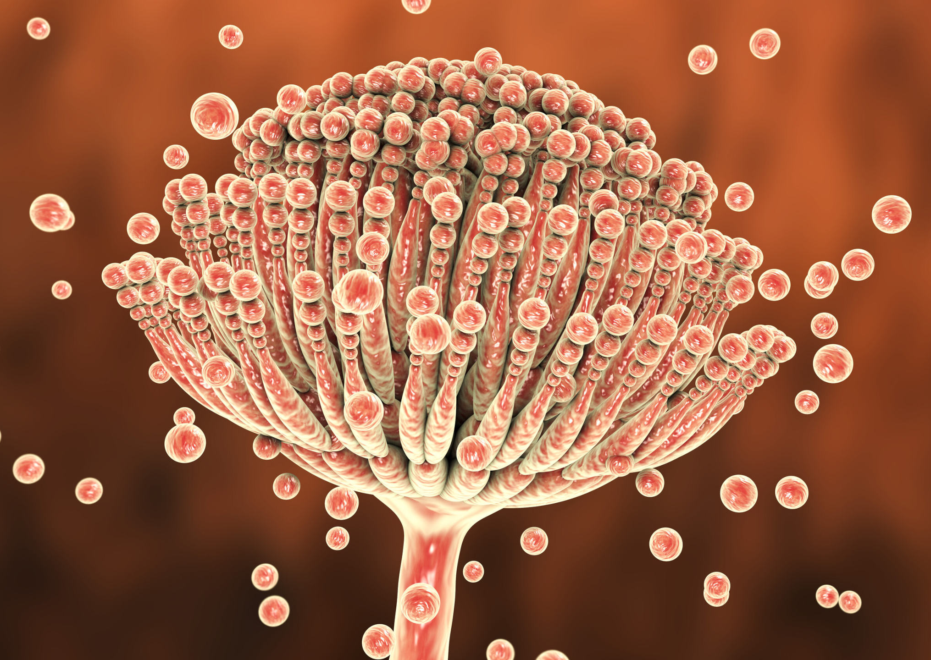
Uitslagen in het bloed
In het bloed van deze zeugen werden inderdaad hoge gehalten aan mycotoxinen gevonden. Het waren zogeheten T-2/HT-2 mycotoxinen uit de zogeheten trichothecenen-groep (dat zijn andere mycotoxinen dan de wat meer bekende DON en ZEA). Deze T2/HT-2 mycotoxinen worden geproduceerd door fusarium schimmels die op graan voor kunnen komen.

Slide 6
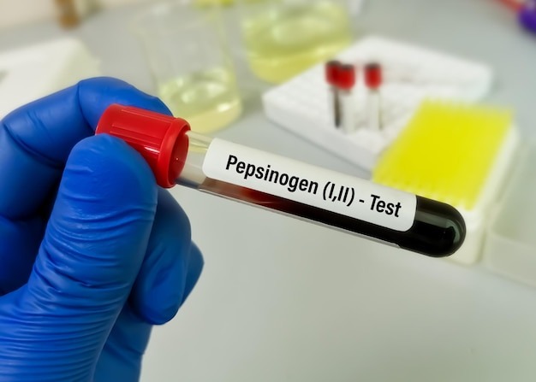
Pepsinogeen
Het is een eiwitsplitsend enzym afkomstig uit de maag.
Het enzym komt normaal niet in het bloed voor, maar wel bij ernstige maagzweren. Dat betekent dus zeer waarschijnlijk dat er een relatie is tussen de T-2/HT-2-mycotoxinen in het voer en maagzweren

Slide 7
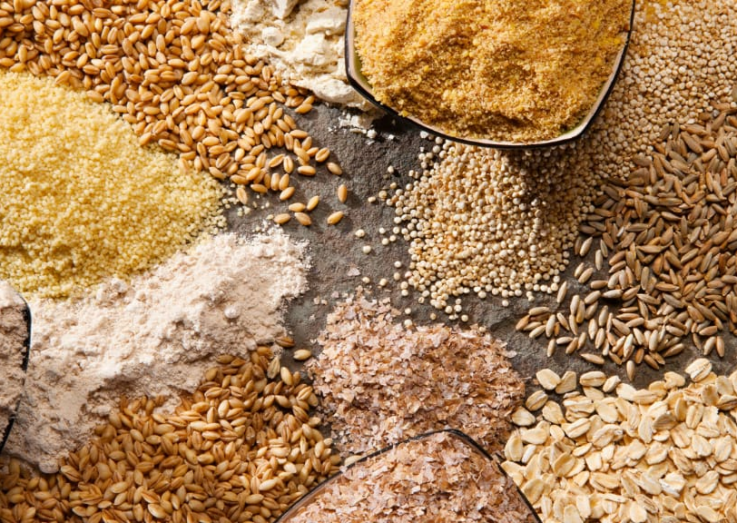
Het probleem aanpakken.
Om het probleem aan te pakken is overgeschakeld naar de voeders op basis van geschoonde granen. Bij het intensieve schoningsproces haalt het mengvoerbedrijf vrijwel alle kaf en andere ongerechtigheden uit het graan.

